Slide 1

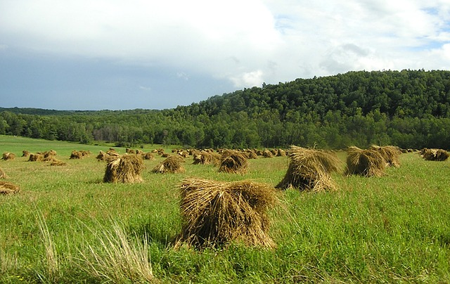
Plan gospodarki niskoemisyjnej
w gminie potok górny
PLAN GOSPODARKI NISKOEMISYJNEJ
DLA GMINY SPICZYN

Slide 2

Cel wykonania PGN
Plan gospodarki niskoemisyjnej to dokument o znaczeniu strategicznym. Wskazuje się w nim działania prowadzące do transformacji wszystkich miejskich sektorów gospodarki, której efektami będą:
redukcja emisji gazów cieplarnianych,
zwiększenie udziału energii pochodzącej ze źródeł odnawialnych
redukcja zużycia energii finalnej poprzez podniesienie efektywności energetycznej.

Slide 3

Trzy główne powody, dla których gminy przystępują do
1. Energia jest jednym z nielicznych obszarów znajdujących się w kompetencji gminy, w których można uzyskać znaczące oszczędności finansowe…
2. Niższe rachunki za energię dla mieszkańców, komfortowe warunki życia, czystsze środowisko, nowe miejsca pracy…
3. Walkę ze zmianami klimatu należy toczyć na szczeblu lokalnym…

Slide 4
szanse dla gminy wynikające z PGN
Możliwość przyjęcia realnych do wykonania celów w zakresie ograniczenia emisji gazów cieplarnianych, udziału OZE i ograniczenia zużycia energii w gminie (włączenie się gminy w cele klimatyczne Polski i UE)
Zebranie w jednym dokumencie realnych pod względem ekonomicznym oraz społecznym przedsięwzięć z zakresu środowiska i energetyki poprzez uwzględnienie ich w Wieloletnich Planach Finansowych (optymalizacja wykorzystania środków z perspektywy UE na lata 2014 – 2020)
PGN jako program wyznaczający i „spinający” politykę gminy w zakresie środowiska i energetyki
Zbudowanie modelu finansowania przedsięwzięć w oparciu o gminne PGN

Slide 5
Podział grup odbiorców Programu Gospodarki Niskoemisyjnej
Infrastruktura publiczna (budynki użyteczności publicznej i oświetlenie zewnętrzne)
Handel, usługi
Mieszkalnictwo (w podziale na jednorodzinne i wielorodzinne)
Transport
Przedsiębiorstwa zajmujące się odpadami (w zakresie określenia potencjału energetycznego)

Slide 6
Na co zwracamy uwagę w trakcie realizacji PGN?
Perspektywa z Polityki Energetycznej Polski – obecnie 2030 (horyzont długoterminowy)
Perspektywa do 2020 (horyzont średnioterminowy)
Perspektywa 4 letnia (horyzont krótkoterminowy)
Rok bazowy – najwcześniejszy z możliwych do udokumentowania – w przypadku gminy Spiczyn - 2014

Slide 7
Jak określiliśmy wielkość emisji w gminie ?
Zebrano dane dla obiektów gminnych i oświetlenia ulicznego
Zebrano dane o dostarczonej energii od dystrybutorów energii elektrycznej i gazowej dla obszaru gminy
Oszacowano zapotrzebowania na ciepło z pozostałych paliw w poszczególnych grupach odbiorców;
Oszacowano zużycie paliw transportowych;
Pozyskane wartości przeliczono za pomocą wskaźników na emisję CO₂
Określono wielkość produkcji ze źródeł odnawialnych;
Wyznaczono cel redukcji do 2020 roku zużycia energii finalnej;

Slide 8
Planowanie zadań
Na podstawie zidentyfikowanych możliwości będą zaplanowane działania realizujące wyznaczone cele.
Będą się one opierać na już istniejących planach i strategiach. Dla planowanych działań będą wskazane mierniki osiągnięcia celów
źródła finansowania
oraz plan wdrażania, monitorowania i weryfikacji. Dokument będzie poddany procedurze strategicznej oceny oddziaływania na środowisko.

Slide 9
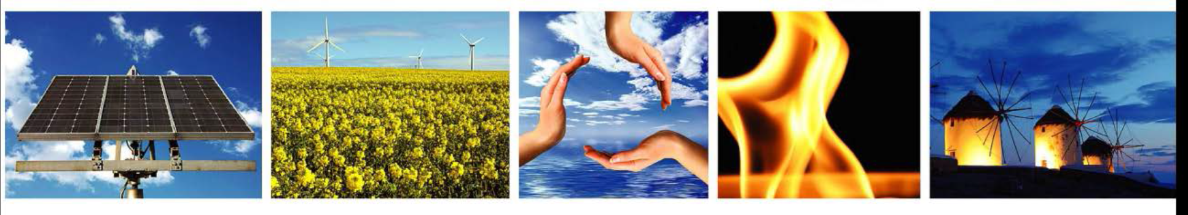
Z a d a n i a

Slide 10
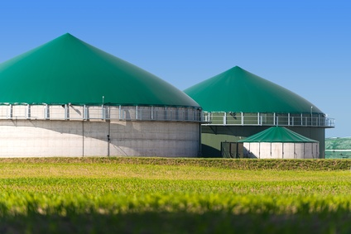
Mikroinstalacje OZE
1. Kolektory słoneczne
2. Kotły na biomasę
3. Małe elektrownie wiatrowe (mikrowiatraki)
4. Baterie fotowoltaiczne
5. Małe biogazownie
6. Pompy ciepła
7. Małe elektrownie wodne

Slide 11

Korzyści
Liczba prosumentów wykorzystujących mikroinstalacje OZE wrośnie ponad 10 -krotnie z obecnych 223 tys. do 2 523 tys. w 2020 roku.

Slide 12
Wydajność instalacji fotowoltaicznej
W polskich warunkach klimatycznych optymalnie zlokalizowana usytuowana i wykonana instalacja fotowoltaiczna jest w stanie wyprodukować rocznie nieco ponad 1 000 kWh z zainstalowanego kW mocy. Zazwyczaj ten wskaźnik dla poprawnych instalacji oscyluje wokół 950 – 1100 Wh/kW w zależności od technologii.

Slide 13
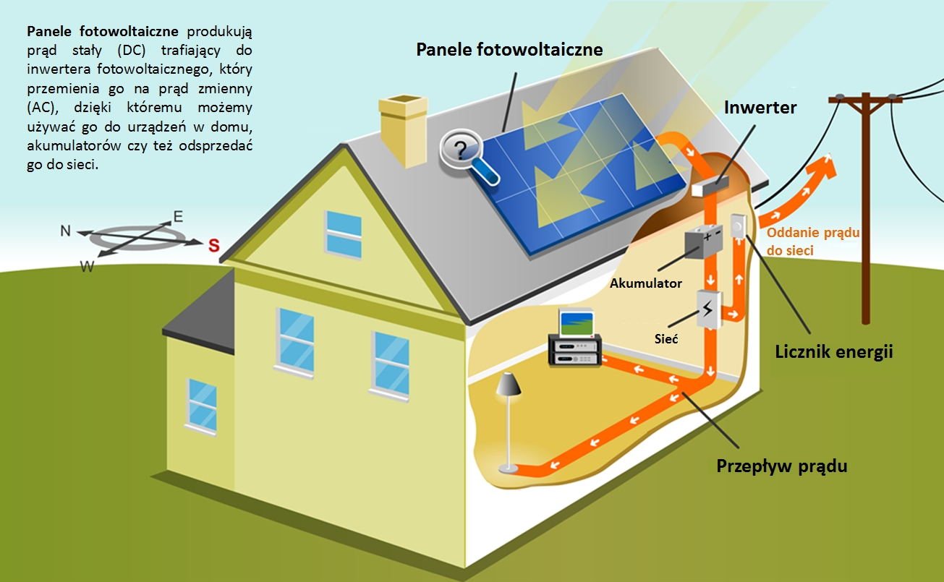
Schemat działania PV

Slide 14
Szacunkowe zestawienie cen zestawów PV
Moc | Ilość paneli | Pow. dachu | Ilość energii [kWh] | Orjęntacyjna cena zestawu
2,0 kW | 8 szt. | 19 m² | 1 888 kWh | 14 200 zł
3,0 kW | 12 szt. | 24 m² | 2 733 kWh | 18 100 zł
4,0 kW | 14 szt. | 31 m² | 4 150 kWh | 24 800 zł
5,0 kW | 20 szt. | 39 m² | 5 600 kWh | 29 000 zł
6,5 kW | 26 szt. | 50 m² | 6 850 kWh | 39 500 zł
8,5 kW | 33 szt. | 62 m² | 8 590 kWh | 49 500 zł
10 kW | 42 szt. | 78 m² | 10 660 kWh | 60 000 zł
21,0 kW | 84 szt. | 154 m² | 20 320 kWh | 116 500 zł
40,0 kW | 160 szt. | 301 m² | 40 800 kWh | 225 500 zł

Slide 15
Szacunkowa ilość zużycia prądu rocznie
W przeliczeniu rocznym zużycie prądu dla poszczególnych grup odbiorców wygląda następująco:
- gospodarstwo jednoosobowe około - 1 900 kWh,
- gospodarstwo dwuosobowe około - 3 100 kWh,
- gospodarstwo trzyosobowe około - 3 500 kWh,
- gospodarstwo czteroosobowe około - 4 500 kWh,
- gospodarstwo pięcioosobowe około - 5 700 kWh.

Slide 16
CENY PRĄDU W POLSCE (średnia cena 1 kWh w latach 2001-2014)
2001 | 2002 | 2003 | 2004 | 2005 | 2006 | 2007
0,36 zł | 0,38 zł | 0,40 zł | 0,41 zł | 0,42 zł | 0,44 zł | 0,45 zł
2008 | 2009 | 2010 | 2011 | 2012 | 2013 | 2014
0,50 zł | 0,53 zł | 0,55 zł | 0,56 zł | 0,57 zł | 0,58 zł | 0,56 zł

Slide 17
Założenia do biznes planu
Wielkość instalacji PV - 4 kWp.
Koszt 29 000 zł ( koszt można zoptymalizować )
  ilość paneli - 20 szt.
  pow. dachu ok. 39 m²
Roczny uzysk energii – 4 000 kWh
Roczny spadek wydajności – 0,6%
Cena zakupu energii – 0,56 zł/kWh
Cena odsprzedaży energii – 0,65 zł/kWh
Koszt obsługi instalacji – 200 zł/rok
Finansowanie: NFOŚ „Prosument”
  dotacja – 40 %
  kredyt – oprocentowanie 1% na 15 lat

Slide 18
Bilans przychodów
Karencja spłaty – 6 miesięcy.
Lata | Koszty |  |  | Przychody | Koszty razem | Zysk
 | obsługa | odsetki | kapitał
I rok | 200 | 174 | 600 | 2600 | 974 | 1 626
II rok | 200 | 168 | 1200 | 2584 | 1568 | 1 016
III rok | 200 | 156 | 1200 | 2569 | 1556 | 1 013
IV rok | 200 | 144 | 1200 | 2553 | 1544 | 1 009
V rok | 200 | 132 | 1200 | 2538 | 1532 | 1 006
VI rok | 200 | 120 | 1200 | 2523 | 1520 | 1 003
VII rok | 200 | 108 | 1200 | 2508 | 1508 | 1 000
VIII rok | 200 | 96 | 1200 | 2493 | 1496 | 997
IX rok | 200 | 84 | 1200 | 2478 | 1484 | 994
X rok | 200 | 72 | 1200 | 2463 | 1472 | 991
XI rok | 200 | 60 | 1200 | 2448 | 1460 | 988

Slide 19
Bilans przychodów ( ciąg dalszy)
Lata | Koszty |  |  | Przychody | Koszty razem | Zysk
 | obsługa | odsetki | kapitał
XII rok | 200 | 48 | 1 200 | 2 433 | 1 448 | 985
XIII rok | 200 | 36 | 1 200 | 2 419 | 1 436 | 983
XIV rok | 200 | 24 | 1 200 | 2 404 | 1 424 | 980
XV rok | 200 | 12 | 1 200 | 2 390 | 1 412 | 978
XVI rok | 200 | 0 | 0 | 2375 | 200 | 2 175
XVII rok | 200 | 0 | 0 | 2361 | 200 | 2 161
XVIII rok | 200 | 0 | 0 | 2347 | 200 | 2 147
XIX rok | 200 | 0 | 0 | 2333 | 200 | 2 133
XX rok | 200 | 0 | 0 | 2319 | 200 | 2 119
XXI rok | 200 | 0 | 0 | 2305 | 200 | 2 105
XXII rok | 200 | 0 | 0 | 2291 | 200 | 2 091
XXIII rok | 200 | 0 | 0 | 2277 | 200 | 2 077
XXIV rok | 200 | 0 | 0 | 2274 | 200 | 2 074
XXV rok | 200 | 0 | 0 | 2250 | 200 | 2 050

Slide 20
Emisja
Redukcja emisji CO₂ z tytułu
eksploatacji elektrowni PV
o mocy 4 kW wynosi
4,74 tony/rok

Slide 21
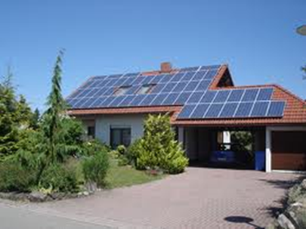
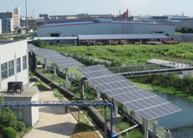
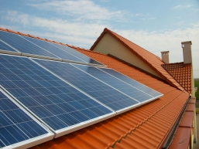
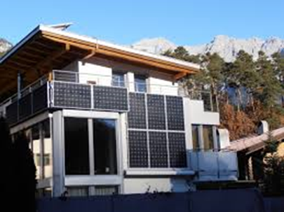
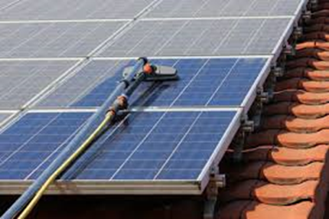
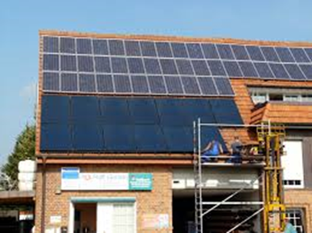

Slide 22
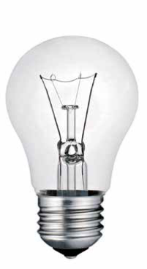
Kalkulacja eksploatacji żarówek
Moc pobierana
11 W |  | 60 W
Energia zużyta w ciągu roku
20 075 W (20,1 kWh) |  | 109 500 W (109,5 kWh)
Koszt energii zużytej w ciągu roku
11,04 zł |  | 60,23 zł
zysk: 49,19 zł
Przybliżony koszt zakupu za szt. [brutto]
36,00 zł |  | 1,60 zł
ZWROT INWESTYCJI JUŻ PO 8 MIESIĄCACH
OCHRONA ŚRODOWISKA NATURALNEGO
Ilość CO2 wyemitowanego przy produkcji energii zużywanej w ciągu roku
20,1 kg |  | 109,5 kg
redukcja CO2 = 89,4kg

Slide 23
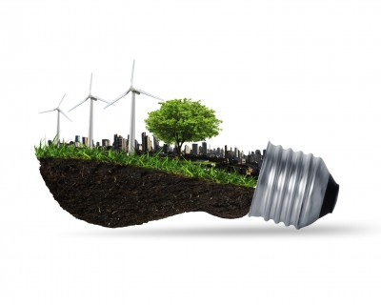
Wybrane programy priorytetowe NFOŚ i GW
Wsparcie finansowe dla projektów do 31 grudnia 2020
Budowa domów energooszczędnych
Rozproszone OZE -BOCIAN
PROSUMENT
Likwidacja niskiej emisji wspierająca wzrost efektywności
energetycznej i rozwój rozproszonych OZE-KAWKA
Edukacja ekologiczna. Wsparcie finansowe dla projektów do 31 grudnia 2015
Energooszczędne oświetlenie uliczne - SOWA
Niskoemisyjny transport miejski - GAZELA
Zarządzanie energią w budynkach użyteczności publicznej -GIS

Slide 24
Spółdzielnia energetyczna
Przedsięwzięcie - Spółdzielnia Energetyczna jest traktowane przede wszystkim jako biznesowe.
Przebudowa energetyki za pomocą koncepcji Spółdzielni Energetycznej jest możliwa dzięki systemom wspomagania, które obecnie są już dostępne w dużej mierze w obszarze energetyki OZE, a w perspektywie budżetowej 2014-2020 w szczególności.
Gminy w których zostaną utworzone Spółdzielnie Energetyczne powinny się stać ważnymi beneficjentami tych środków, a Spółdzielnia Energetyczna powinna zapewnić zdolność gmin do ich absorpcji.

Slide 25
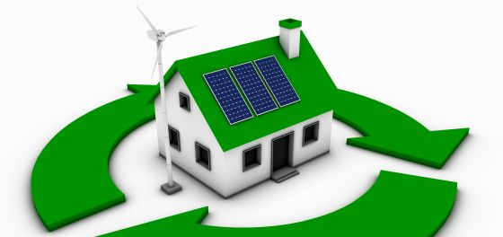
Zasada generalna
Żadna kampania promocyjna nie przyniesie pożądanych rezultatów, jeżeli kompleksowy system wsparcia spółdzielni energetycznych nie zapewni stopy zwrotu zainwestowanego kapitału w rozsądnym czasie umożliwiającym odniesienie przez członków spółdzielni realnych korzyści finansowych

Slide 26
Funkcjonowanie spółdzielni energetycznych w Niemczech
Według danych na koniec 2014 r. było ich w sumie 1067, przy czym najwięcej spółdzielni energetycznych działa w sektorze fotowoltaicznym, nieco mniej w zakresie wytwarzania energii elektrycznej lub cieplnej z biomasy i najmniej w zakresie wytwarzania energii elektrycznej z wiatru,
W ostatnich 5 latach powstało ponad 560 nowych spółdzielni z wyraźną tendencją wzrostową.
Tylko w samym 2013 r. przybyły 142 nowe spółdzielnie energetyczne.

Slide 27
Niemieckie regulacje w zakresie działalności energetycznej
Niemieckie regulacje prawne odnoszące się do działalności energetycznej nie przyznają spółdzielniom energetycznym specjalnego statusu.
Spółdzielnie energetyczne są traktowane taka samo jak każde inne przedsiębiorstwo energetyczne.
W konsekwencji, jeżeli dany rodzaj działalności wymaga uzyskania koncesji, wymóg ten odnosi się także do spółdzielni energetycznych.

Slide 28
Cel i przedmiot działalności Spółdzielni
Przedmiotem gospodarczej działalności Spółdzielni jest wytwarzanie na potrzeby własne spółdzielni energetycznej i jej członków:
  energii elektrycznej w instalacjach odnawialnego źródła energii o łącznej mocy zainstalowanej elektrycznej nie większej niż 5 MW lub
  biogazu rolniczego w instalacjach odnawialnego źródła energii o rocznej wydajności nie większej niż 20 mln m3 lub
  ciepła w instalacjach odnawialnego źródła energii o łącznej mocy osiągalnej w skojarzeniu nie większej niż 5 MW.
2. Spółdzielnia może także prowadzić działalność w zakresie odsprzedaży jej członkom, na ich własne potrzeby, energii elektrycznej nabytej przez spółdzielnię.

Slide 29
Cel i przedmiot działalności Spółdzielni
Spółdzielnia zaopatrywać będzie w energię elektryczną wyłącznie swoich członków i to z ominięciem sieci dystrybucyjnej. Spółdzielnia energetyczna nie będzie tym samym konkurentem na rynku energii elektrycznej w jego klasycznym ujęciu.
Celem Spółdzielni będzie budowa sieci dystrybucyjnej Smart Grid pozwalającej na łączenie, wzajemną komunikację i optymalne sterowanie rozproszonymi elementami sieci energetycznej – po stronie producentów jak i odbiorców energii - a służące ograniczeniu zapotrzebowania na energię. Siec ta wyposażone będzie w nowoczesną infrastrukturę (liczniki, wyłączniki, przełączniki, rejestratory), która umożliwia wzajemną wymianę i analizę informacji a w efekcie - optymalizowanie zużycia energii elektrycznej.
Wdrożenie inteligentnej sieci dystrybucyjnej Smart Grid ma na celu budowę autonomicznej infrastruktury sieci domowej ISD.

Slide 30
Spółdzielnia realizuje założone cele poprzez:
przekształcenia właścicieli budynków w prosumentów, a budynków w mikroelektrownie z mikroinstalacjami;
inwestowanie i ubieganie się o środki finansowe z funduszy krajowych i zagranicznych;
budowę większego i tym samym bardziej opłacalnego źródła niż indywidualne instalacje pojedynczych prosumentów;
wytwarzanie taniej energii na własne potrzeby członków spółdzielni z możliwością sprzedaży nadwyżki tej energii po gwarantowanej sztywnej cenie;

Slide 31
Spółdzielnia realizuje założone cele poprzez:
uczynienie terytorium gminy pionierem w zakresie gminnej gospodarki niskoemisyjnej;
budowę niezależności energetycznej umożliwiającej uniezależnienie od cen energii wytwarzanej ze źródeł konwencjonalnych;
wyszukiwanie odpowiednich lokalizacji dla realizacji inwestycji;
zlecanie stronom trzecim prac projektowych i wykonawczych związanych z realizacją przedsięwzięć inwestycyjnych;

Slide 32

Dziękuję za uwagę.
dr Tadeusz Zakrzewski
Bioenergetics Consulting
Tel. 503 480 622

